Slide 1





MONOSAKARIDA
Juliandro Ragil Viaro Purba
2154051003
Teknologi Hasil Pertanian A

Slide 2




Pengertian monosakarida
Monosakarida adalah unit karbohidrat terkecil atau hanya ada satu unit gula.
Bedasarkan komponen penyusunnya, monosakarida terdiri dari 1 gugus Aldehid dan 1 gugus Keton. Pada rantainya terikat dua atau lebih gugus hidroksil.

Slide 3




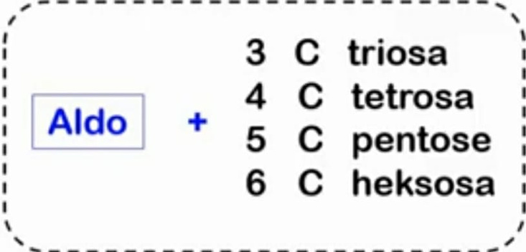
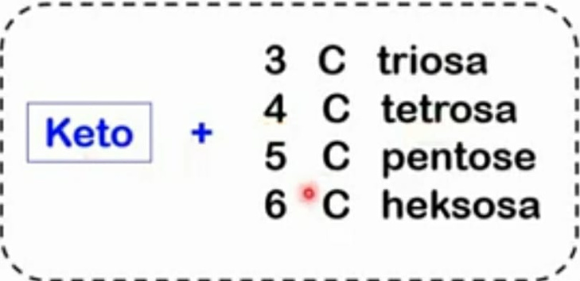
Penamaan Monosakarida
Aldehida
Keton

Slide 4
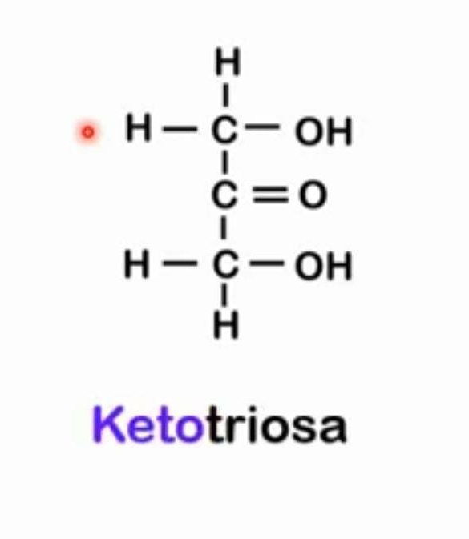
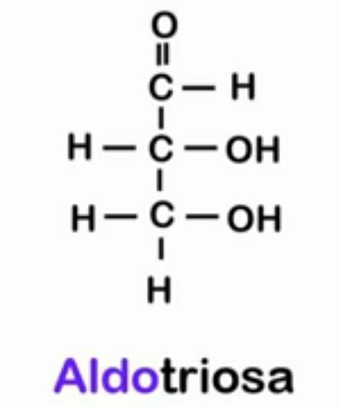
CONTOH :
Gliseraldehida
Dihidroksiaseton

Slide 5


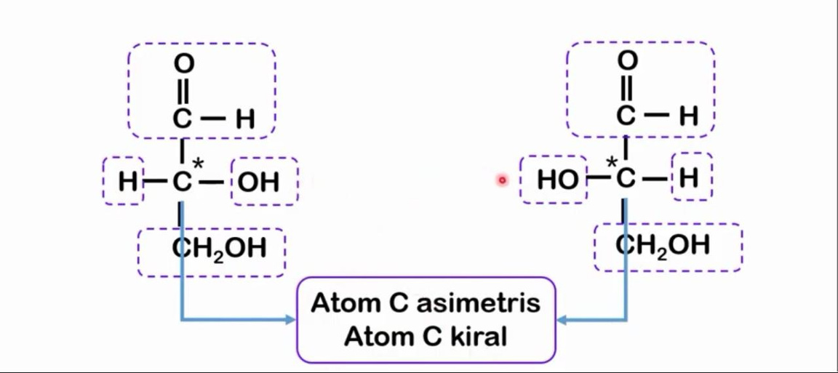

Monosakarida Asimetrik
Monosakarida memiliki atom karbon yang mengikat 4 gugus yang berbeda pada keempat tangannya.

Slide 6

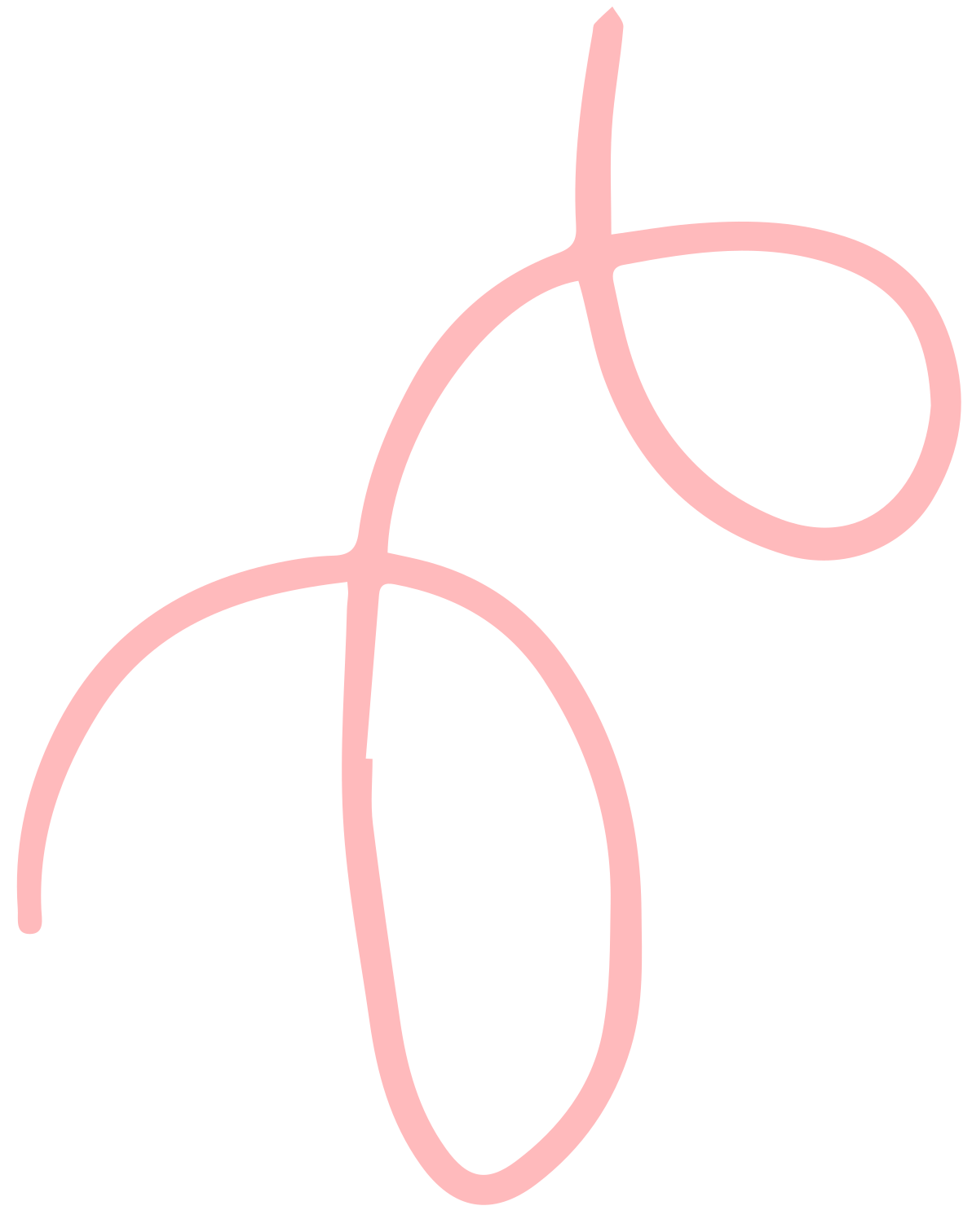

Struktur Haworth atau siklik
Struktur ini disebabkan interaksi Gugus Karbonil dengan Oksigen Hydroksil yang membentuk ikatan kovalen
Pembentukan siklisasi :
1. Glukosa :
Glukosa memiliki gugus Aldehid dengan rantai samping R1 dan alkohol dengan rantai samping R2 -> Interaksi ini akan membentuk Hemiacetal. (Akan membentuk hidroksil yg baru).
2. Fruktosa : Terdapat gugus keton dengan rantai samping R1 , R2 dan alkohol dengan rantai samping R3 -> Interaksi ini akan membentuk Hemiketal dimana oksigen akan terikat pada karbon dan h pada alkohol akan membentuk gugus baru.

Slide 7
TERIMA KASIH

